Slide 1
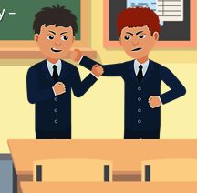
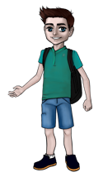
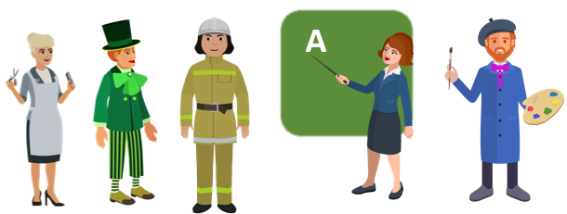
Когда учиться интересно?
Можно ли так вести себя?
Кто из с удовольствием идёт в школу?
Да
Нет
Почему Петя любит ходить в школу?
В классе проводят много интересных мероприятий.
Одноклассники Пети часто ссорятся.
Классный кабинет светлый и чистый.
Одноклассники Пети дружные и весёлые.
В классе стоит разнообразная техника - компьютер, принтер, телевизор, интерактивная доска.
Кто помогает детям на уроках открывать новые знания?

Slide 2
Выбери рисунок, на котором дети внимательно слушают учителя.
Что такое "класс"?
Помещение, в котором проходят уроки.
Помещение, в котором на полках стоят учебники и разные книги.
Группа детей, которые вместе учатся.
Дети, которые вместе занимаются спортом.
Как дети должны обращаться друг к другу? Выбери верный рисунок.

